Slide 1
Analyser les ventes de l'entreprise « LAPAGE »
Projet 6

Slide 2
Lapage en quelques mots:
Spécialiste de la vente de livres
Boutique physique et en ligne
Fort développement

Slide 3
Nettoyage du jeu de données
Données extraites à partir de fichier CSV : liste des transactions , des produits et des clients
Import des librairies
Verification unicité , NaN, doublons
Pas de valeurs doublons sauf dans transactions
Découverte de valeur aberrantes et manquantes
Conversion des valeurs au format date

Slide 4
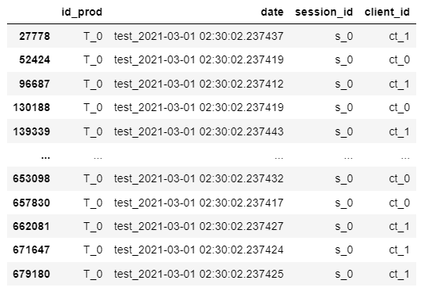
Valeurs aberrantes
Valeur « test » identifées => suppression

Slide 5
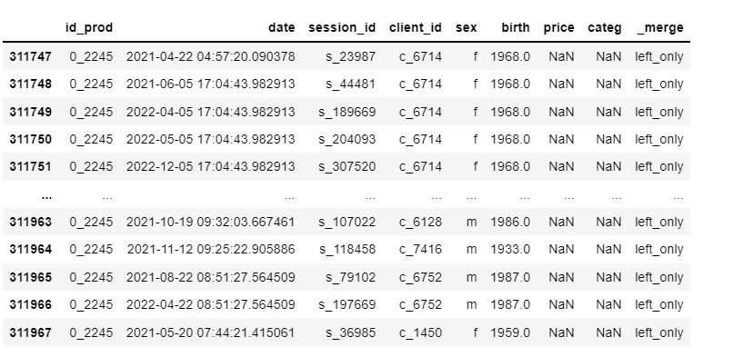
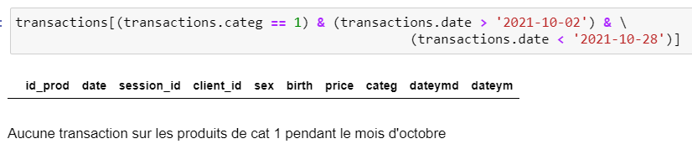
Valeurs manquantes
transactions id_produit 0_2245 et produits catégorie 1 en octobre
Moyenne previsionnelle octobre 2021 CA = 31 692,5€
=> suppression des valeurs et du mois octobre, analyse faite sur 23 mois

Slide 6
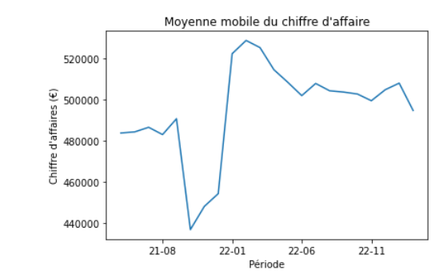

Slide 7
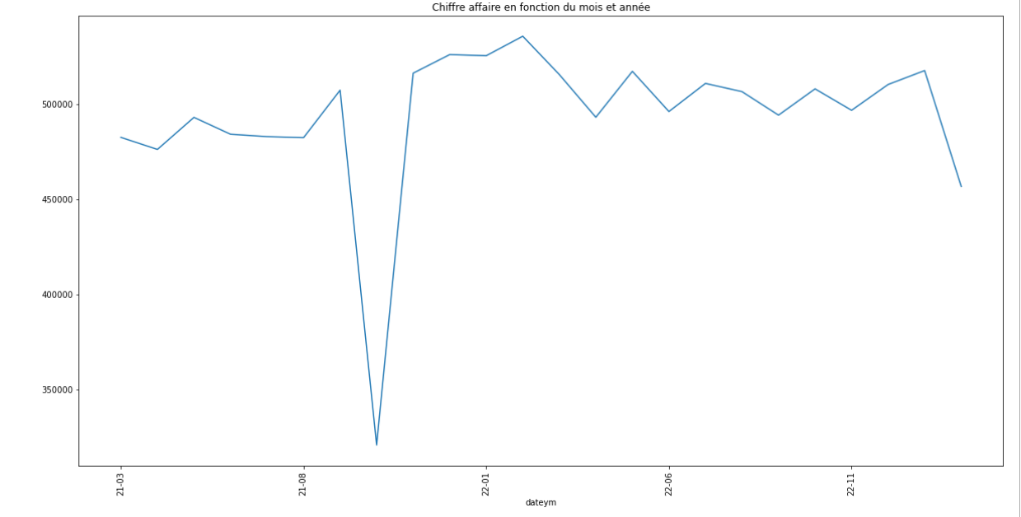
Valeur manquante

Slide 8
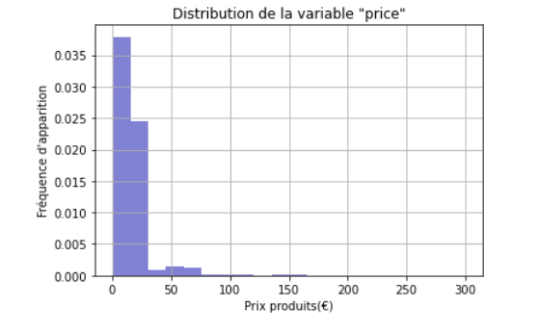
Repartition prix peu etendue Apparition des prix produits extreme

Slide 9
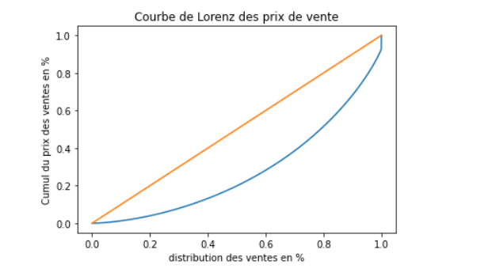
Répartion plutôt égalitaire : 50% du cumul du prix des ventes represente 80% de la distribution ds ventes confirme avec indice GINI = 0,44 (resume la courbe de Lorenz mais de facon chiffrée ) inflechissement = gros montants

Slide 10
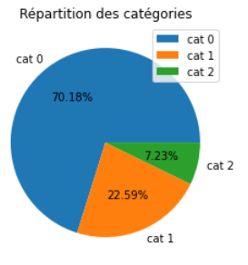
Répartition des catégories Majorité produits vendus = Cat 0 - vendu = cat 2

Slide 11
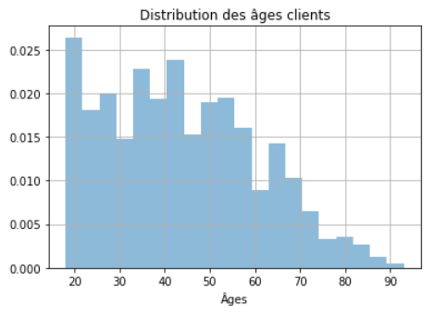
Distribution des âges des clients Age mini = 18ans Age maxi = 95ans Beaucoup 18ans = Peut être âge limite d'inscription

Slide 12
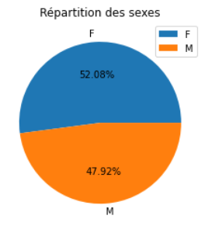
Répartition des sexes Repartition quasi égalitaire entre H et F en client unique

Slide 13
Corrélation possible :
Age
Sexe
Catégorie
Produit
Prix

Slide 14
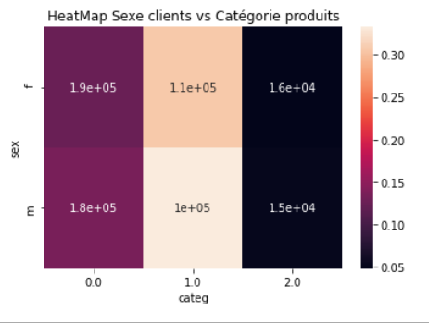
Corrélation entre les catégories et le sexe des clients confirmé avec le test de chi 2 et la pvalue environ 4,18 %, on admet généralement un seuil de significativité de 5%

Slide 15
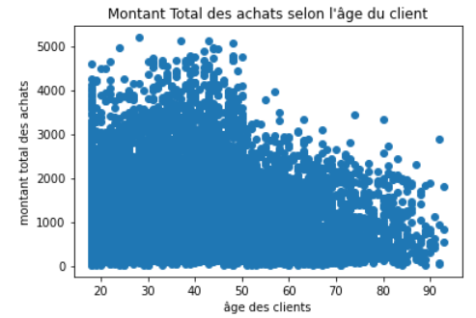
Montant total achat varie suivant l'âge Augmentation de l'âge = pas influence sur achat Correlation des deux variables , confirmé par coefficent de Pearson –0,184 covariance – 2892.46 on ne peut pas dire que l'age joue sur l'importance du montant dépensé.

Slide 16
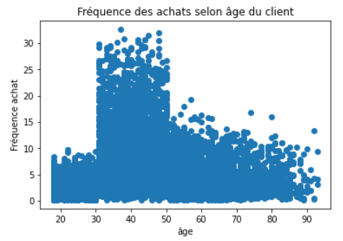
correlation entre la fréquence d'achat et l'âge par groupe d'âge confirmer par coefficient de Pearson 0,032 elle semble exister par groupe d'âge.

Slide 17
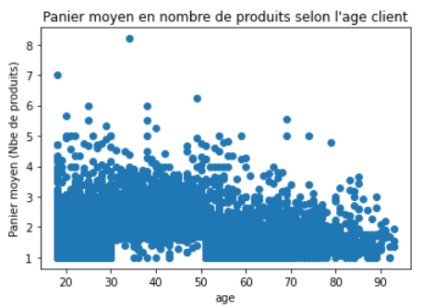
Pas très significatif, tous les clients du même âge sont confondus creux = 30 – 50ans besoin analyse plus poussée

Slide 18
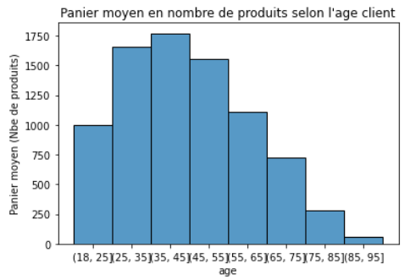
Age client par tranche d'âge, plus pertinent que nuage points précédent Correlation entre nombre produit et âge client mais par groupe plus que ensemble le max = 35 45ans le mini = 85 95ans comme attendu

Slide 19
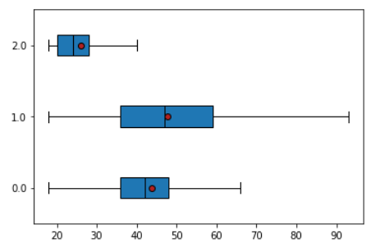
Corrélation entre l'âge des clients et Les catégories de produits achetés Point rouge = moyenne trait noir = mediane etat carré = 0,112 confirme la correlation , surtout grâce à la catégorie 2

Slide 20
On peut faire une analyse suivant les catégories d'âges pour avoir une vue différente de l'analyse Prends intervalle d'âge pour cette analyse On pourrait regarder les gros montants en detail

Slide 21
Conclusion
il semble se créer des directions distinctes d’achat d’un individu à l’autre, suivant sa position démographique, suivant son âge…
Les femmes comme les hommes achètent en proportion quasi égale sur les 3 catégories.
les individus plus âgés dépensent moins alors que les individus plus jeunes ont tendance à acheter plus d’articles.
il y a une consommation plus régulière, une plus grande fidélité à l’enseigne par les individus plus jeunes.

